Slide 1
ESCUELA NORMAL DE EDUCACIÓN PREESCOLAR DEL
ESTADO DE COAHUILA DE ZARAGOZA
_{Asignatura: EDUCACIÓN FÍSICA}
Docente: YIXIE KARELIA LAGUNA MONTAÑEZ
Nombre del Alumno Practicante: Priscila Nicole Avila Salas
Grado: 2° Sección: “B” Número de Lista: #2
Institución de Práctica: Jardín de Niños “Justo Sierra”
Clave: 05EJN0072U Zona Escolar: 103 Grado en el que realiza su práctica: 1
Nombre del Educador(a) Titular: Martha Patricia Valdés García
Total de niños: 31 Niños: 17 Niñas: 14
Período de Práctica: 20-31 de Mayo del 2019

Slide 2
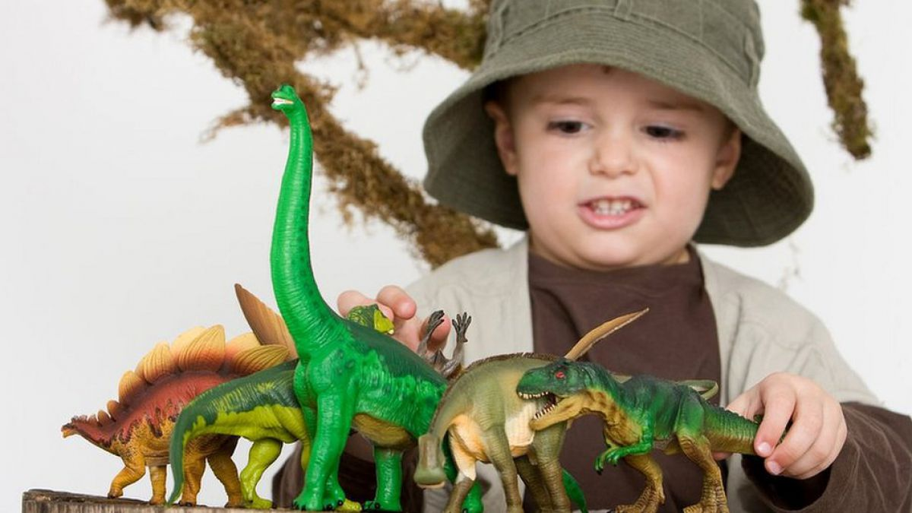
Circuito Motor
Seamos paleontólogos en busca de
Dinosaurios

Slide 3
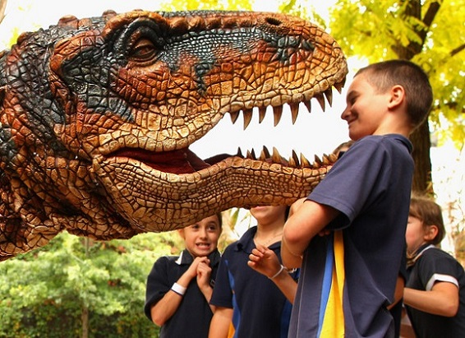
Seamos
Paleontólogos

Slide 4
¿Qué es un Circuito Motor?
El circuito de acción motriz o circuito de entrenamiento es un conjunto de actividades físicas que tienen como objeto condicionar la resistencia y la velocidad de un individuo.
Este condicionamiento se hace a través de ejercicios aeróbicos de alta intensidad. Siendo un circuito, está conformado por una serie de actividades que se ejecutan una seguida de la otra (en secuencia). De acuerdo a algunas terminologías, cada una de las distintas actividades son “estaciones”.
Por lo general, cada actividad es de corta duración. Sin embargo, cada una de estas requiere un esfuerzo por parte del que ejecuta el circuito motriz.
Algunos de los ejercicios más comunes en un circuito de acción motriz son abdominales, planchas, dorsales, saltos de paracaídas, trotar en el mismo puesto, sentadillas, torsión abdominal, entre otros.
Este tipo de entrenamiento físico fue desarrollado en el año 1957, en Inglaterra. Sus creadores son R. E. Morgan y G. T. Adamson de la Universidad de Leeds.
El circuito de acción motriz es una forma de trabajo en la cual realizamos diferentes actividades de forma secuencial en estaciones de trabajo.
Sirve para realizar distintas actividades en diferentes momentos dentro de una misma sesión, además que facilita el trabajo simultáneo de los integrantes del grupo, permite la indivualización del trabajo. Organización: El grupo se divide en diferentes equipos (5 o 6), asignándoles a cada uno de ellos una estación. Todos los equipos inician el trabajo al mismo tiempo, a la siguiente indicación, después de haber realizado su trabajo se detienen para cambiar de estación. Al cambiar de estación aprovechamos para recuperarnos del esfuerzo. Todo depende de la organización propuesta, ya que algunos profesores piden cambiar de estaciones mediante un trote o una carrera más intensa, con lo cual el esfuerzo se vuelve continuo.
Al organizar un circuito de acción motriz, se debe tener en cuenta la cantidad de individuos que participarán en el.
Si el número es amplio, entonces se debe dividir la totalidad entre el número de estaciones que se hayan establecido en el circuito. Por su parte, si el número es reducido, entonces habrá un sólo participante por cada estación.
Duración y rotación
Para comenzar el circuito de acción motriz, cada grupo o individuo se coloca en una estación. Cuando el entrenador lo indique, cada grupo debe comenzar a hacer el ejercicio que le corresponda.
Después de algunos segundos, el entrenador hará una señal para indicarles a los grupos que deben cambiar de estación. Así, cada grupo se dirigirá a la estación siguiente lo más rápido posible y comenzará a hacer el nuevo ejercicio.
Lo recomendable es que cada estación dure entre 30 y 60 segundos. Esto crea un ritmo rápido, necesario para el mejor funcionamiento del circuito.

Slide 5
Actividades presentes en los circuitos de acción motriz
Algunas de las actividades más comunes en los circuitos de acción motriz son los siguientes.
Para ejercitar los brazos
1-Levantar pesas pequeñas, entre uno y dos kilos (el peso puede variar tomando en cuenta la edad de los participantes).
2-Extender los brazos a un costado del cuerpo (a la altura de los hombros) y hacer movimientos circulares.
3-Dar golpes en el aire.
Para ejercitar el abdomen
1-Acostarse sobre la espalda, levantar las piernas y doblar las rodillas en un ángulo de 90°. Intentar alzar el torso hacia las piernas sin alterar la posición de estas.
2-Acostarse sobre la espalda y poner las manos detrás de la nuca. Alzar el torso, haciendo que el codo derecho toque la rodilla izquierda. En la próxima repetición, se debe invertir el movimiento (codo izquierdo con rodilla derecha).
3-Acostado sobre la espalda, alzar las piernas las piernas y bajarlas lentamente pero sin llegar a tocar el piso.
4-Ponerse de pie, con las piernas separadas al nivel de los hombros. Hacer torsión abdominal, es decir, mover la parte superior del cuerpo hacia uno de los lados sin desplazar las caderas.
Para ejercitar la espalda
1-Dorsales. Acostarse sobre el abdomen, colocar las manos detrás de la nuca y alzar el torso (sin mover las piernas.
Para ejercitar las piernas
1-Realizar repeticiones de sentadillas.
2-Realizar saltos con extensión. La posición inicial para este salto es con las piernas separadas con una abertura de un metro (más o menos) y las rodillas flexionadas sin que estas excedan el límite de los pies.
3-Luego, se debe saltar extendiendo las rodillas completamente. Cuando se está descendiendo, se debe regresar a la posición inicial.
4-Realizar saltos paracaídas. Este salto se realiza poniéndose en cuclillas. Desde esta posición, se salta extendiendo el cuerpo y las piernas. Al descender, se vuelve a la posición de cuclillas.

Slide 6
Competencias profesionales: Diseña planeaciones didácticas sus conocimientos pedagógicos y disciplinares para responder a las necesidades del contexto en el marco del plan y programas de estudio de educación básica.
Competencias del Curso II : Realiza actividades lúdicas que estimulen las habilidades motrices de los niños a través de una base motriz adecuada a su edad, grado de desarrollo corporal y motor
Título de la Unidad Didáctica Seamos paleontólogos en busca de Dinosaurios
Propósito de la Unidad Didáctica: Ordenar y distinguir diferentes respuestas motrices ante retos y situaciones, individuales y colectivas que implican imaginación y creatividad.
Intención Pedagógica: Desarrollar las capacidades socio motrices para favorecer el trabajo colaborativo, a través de actividades recreativas , dónde le permita experimentar con objetos en concreto , crear y poner a prueba ideas y supuestos.
Área de Desarrollo Personal y Social: Educación Física. |  | Estrategia Didáctica: Circuito Motor Organización: grupal
Aprendizajes Esperados: Experimenta con objetos y materiales para poner a prueba ideas y supuestos
Desarrollo de la Motricidad Utiliza herramientas, instrumentos y materiales en actividades que requieren de control y precisión en sus movimientos. | Integración de la Corporeidad Identifica sus posibilidades expresivas y motrices en actividades que implican organización espacio-temporal, lateralidad, equilibrio y coordinación |  | Creatividad en la Acción Motriz Reconoce formas de participación e interacción en juegos y actividades físicas a partir de normas básicas de convivencia.

Slide 7
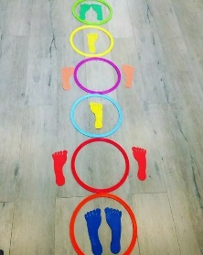
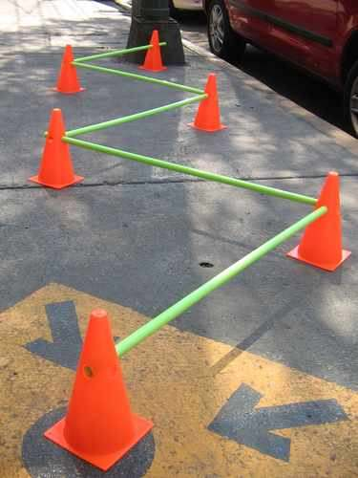
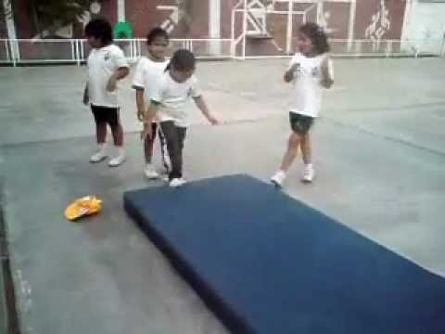
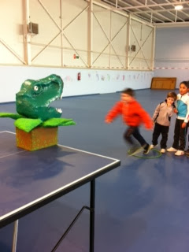
DESARROLLO
Estación | Nombre | Materiales | Descripción de la actividad
 | Brinca Dinosaurio | aros, huellas de dinosaurio recortadas | El alumno se desplaza por todos los aros , brincando según de que lado estén las huellas del dinosaurio
 | Esquiva los Huevos | conos, cojines de huevos de dinosaurio | el alumno pasa por los conos en forma de zigzag , simulando ser un dinosaurio , flexionando sus brazos hacia el frente, esquivando tumbar los huevos de dinosaurio
 | ¡Cuidado con el T-Rex! | elásticos, telas ,2 muros, colchoneta | el alumno reptará en un colchoneta atravesando algunos obstáculos en la parte de arriba , simulando ser hojas de la selva
 | Alimenta al Dinosaurio | Tragabolijas, imagen de dinosaurio, 3 pelotas | el alumno lanzará pelotas para tratar de alimentar al dinosaurio, teniendo 3 oportunidades

Slide 8
Inicio: Se hace un fila general de niños y niñas intercalados y se da la explicación del circuito con sus diferentes estaciones.
Desarrollo: Pasa por las estaciones según su turno de forma ordenada
Cierre:
Momento de Relajación
Responde a las siguientes preguntas
¿Cómo se realizó la actividad?
¿Recuerdas que pruebas realizamos?
¿Cuál te gustó más?
Evaluación:
¿Lograron realizar las actividades motoras que se requerían durante el desarrollo del Circuito?
¿Mostraron interés o gusto por la realización del ejercicio físico requerido en el desarrollo del Circuito?
¿Qué materiales se utilizaron para realizar la actividad?
Adecuaciones Curriculares:
Adaptar las actividades con alumnos con alumnos con alguna NEE u otro tipo de requerimiento.

Slide 9
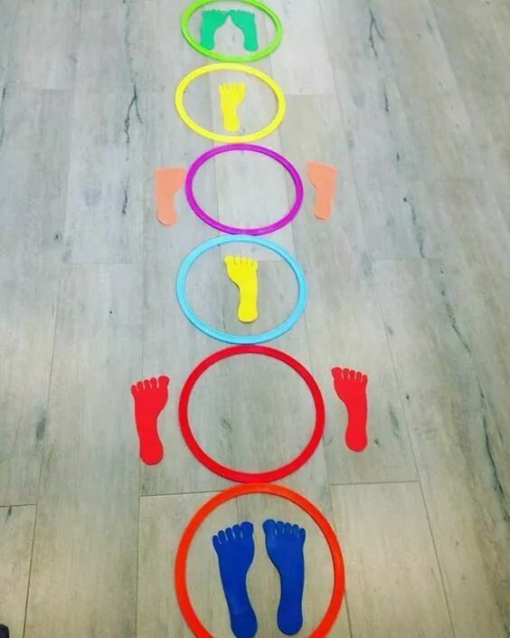
1
3
4
2

Slide 10
Nombre Situación Didáctica:
Fecha:
27- 31 de Mayo del 2019
HORA | LUNES 27 | MARTES 28 | MIERCOLES 29 | JUEVES 30 | VIERNES
9:00 – 9:30 | Taller de Gorros de chef | Mural del Cuidado del Ambiente | Descubramos Dinosaurios | Visita al Museo del Desierto | Seamos Doctores (Instrumentos)
9:30-10:00 | Galletas en la estufa y Pizza | Educación Artísticas | Huevos de dinosaurio |  | Curemos a nuestro osito
10:00-10:30 | Educación Física | A regar Plantas | Educación Artísticas |  | Lavado de Manos
10:40-11:00 | Recreo
11:00-11:30 | Honores a la Bandera | Club Cocina | Circuito Motor |  | Taller de botiquín
11:30-12:00 | Waldo el Cocinero | Club Cocina | A contar Dinosaurios |  | Asamblea Final Guardianes…

